Slide 1
未来五天天气情况查询
by wq

Slide 2

目录
1.自我介绍
4.时间安排
2.项目介绍
5.最后收获
3.本周计划

Slide 3
1、自我介绍
姓名：王窍
学校：乐山师范学院
专业：信息与计算科学
年级：15级
组别：第一小组
性格：活泼开朗，心直口快，较有耐心，自我约束力较弱。
爱好：推理小说，惊悚电影，民谣……

Slide 4
2、项目简介
本项目是用Python语言编程的应用型软件，采用输入所要查询城市的拼音来查询该城市未来五天的天气情况。
查询结果包括五天的日期、天气、最高气温、最低气温、气压等信息，并且每一天间隔三小时会有一次的天气情况。

Slide 5
代码、结构展示
import urllib.request as r
import json
city = input("输入城市（拼音）");
address='http://api.openweathermap.org/data/2.5/forecast?q={},cn&mode=json&lang=zh_cn&&APPID=6a67ed641c0fda8b69715c43518b6996&units=metric'
info=r.urlopen(address.format(city)).read().decode('utf-8','ignore')
data = json.loads(info)
date = []
将城市拼音获取到传入到address里面，然后将获取到的天气信息存入data

Slide 6
weather = {"日期":[],"天气":[],"最高气温":[],"最低气温":[],"气压":[]}
for i in range(len(data["list"])):
weather["日期"].append(data["list"][i]["dt_txt"])
weather["天气"].append(data["list"][i]["weather"][0]["description"])
weather["最高气温"].append(data["list"][i]["main"]["temp_max"])
weather["最低气温"].append(data["list"][i]["main"]["temp_min"])
weather["气压"].append(data["list"][i]["main"]["pressure"])
将需要的列提取出来存入weather

Slide 7
string="**********************************\n当前日期：\t{}\n当前天气：\t{}\n最高温度：\t{}\n最低温度：\t{}\n当前气压：\t{}\n\n**********************************"
pointData = weather["日期"][0][:10]
print("\n\n\n********************{}********************".format(pointData))
for i in range(len(data["list"])):
if weather["日期"][i][:10] != pointData:
pointData = weather["日期"][i][:10] print("\n\n\n********************{}********************".format(pointData))
print(string.format(weather["日期"][i],weather["天气"][i],weather["最高气温"][i],weather["最低气温"][i],weather["气压"][i]))
将数据显示出来，采用{}和。format来传参，最后打印出来

Slide 8
input("请输入任意字符结束查询：")
考虑到最终生成的.exe程序会在查询到所有信息以后闪退，达不到查看信息的目的，所以在最后加上一个input语句，来阻止程序的结束退出。
在anaconda prompt里面输入
pip install pyinstaller。
结束后输入
pyinstaller -F temp.py，
完成后会显示成功的相关信息，以及该exe程序的位置。根据该路径就可以找到生成的exe程序。

Slide 9
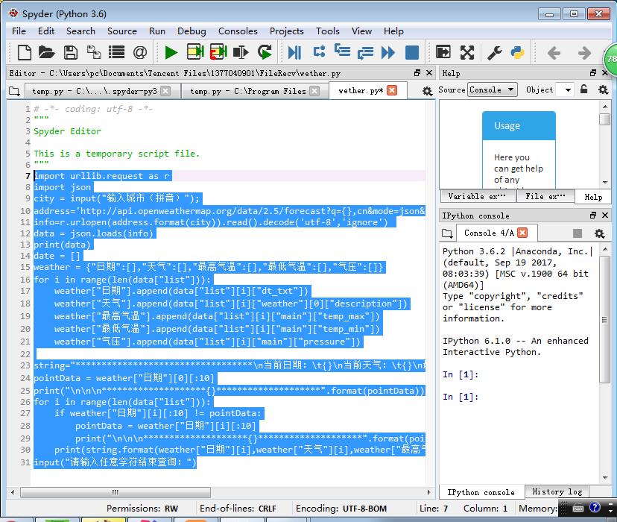
功能介绍——实例查询
在Spyder里面打开temp.py文件，然后选中所有指令

Slide 10
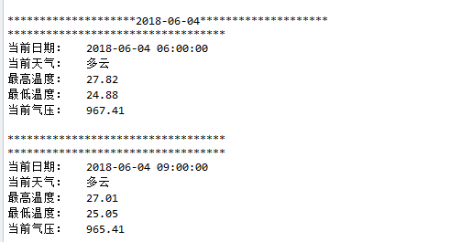
执行以后输入城市名称拼音：chengdu
此时已经显示所要查询的信息，查询完成。

Slide 11
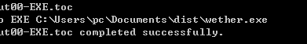
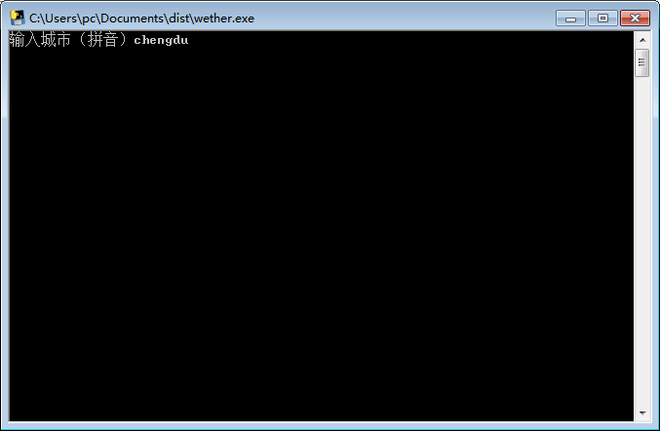
功能介绍——exe展示
前面已经说到生成的exe文件的目录在创建成功后会显示，
点开exe文件以后，输入chengdu

Slide 12
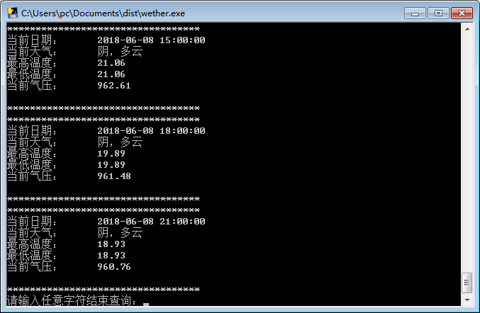
结果：
可以看到最后显示了所有要查询的信息，并且窗口没有闪退。点击任意键以后退出。

Slide 13
3、本周计划
1、学习掌握Python基础语法中的一般用法，例如if for等。
2、了解Spyder软件的使用，使用Python进行数据抓取和显示。
3、熟悉scala项目的创建，环境的配置，基本结构等。
4、了解Scala ide的使用。
5、认真学习后续的redis。

Slide 14
4、时间安排
1、早上8:20到教室上课-中午12:00放学，认真跟着老师的步子走。
2、中午12:40-中午1:10，消化上午的知识点。
3、下午2:20-下午6:00，上课。
4、晚上7:00-晚上8:00，完成老师布置的任务等。

Slide 15
4、收获
1、了解了Python和java在语法上的一些不同。
2、学会在一个完全没有配置jdk等等环境的电脑上，自己配置。
3、提高了每天的代码量。
4、认识到及时复习和勤加练习的重要性。

Slide 16
项目展示完毕THANK YOU

